Slide 1

Projekt: Marketingkonzept „Scrumiverse“
von Lasse Jacobs, Kevin Wesseler, Kevin Jolitz, Joshua Ward und Toni Serfling

Slide 2
Gliederung
Projektplanung
Marktanalyse
Marketingstrategie/-ziele
Marketingmix
Probleme bei der Durchführung
Fazit
Gliederung
Projektplanung

Slide 3
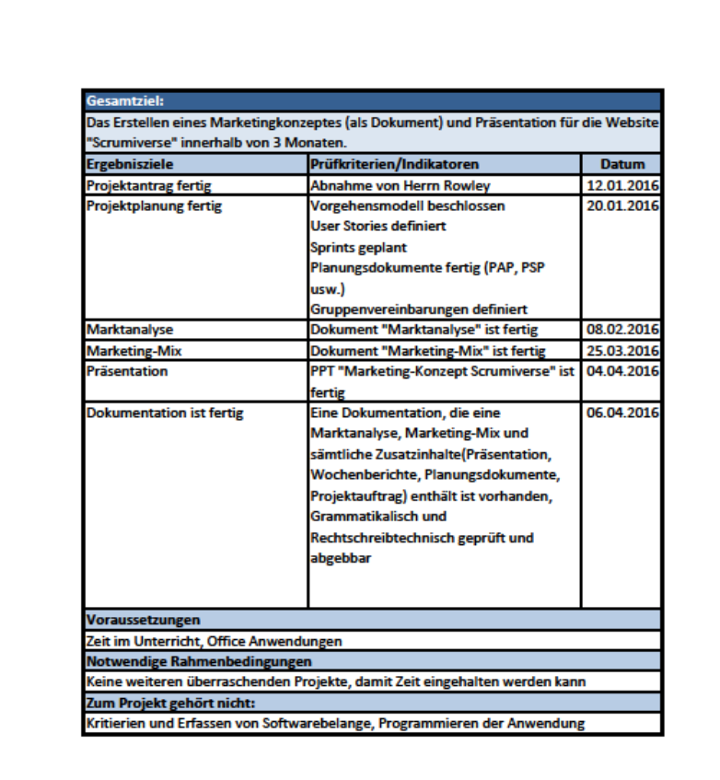
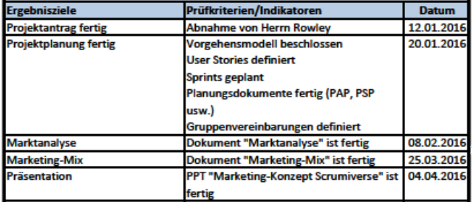
Projektplanung
Zielmatrix
1 / 3
Gliederung
Projektplanung
Marktanalyse

Slide 4
Projektplanung
Vorgehensmodell
1 / 2
Scrum
abgewandelte Form
Gliederung
Projektplanung
Marktanalyse

Slide 5
Projektplanung
Vorgehensmodell
Scrum
2 / 2
abgewandelte Form
Weekly meeting
15 Minuten
4 - 7 Wochen
Sprint
Gliederung
Projektplanung
Marktanalyse

Slide 6








Marktanalyse
Konkurrenz
1/1
Markt „Online-Projektplanung Scrum“
Kostenpflichtig
Kostenlos
Projektplanung
Marktanalyse
Marketingstrategie/-ziele

Slide 7
Marktanalyse
Absatzmögl.
1/1
Projektplanung
Marktanalyse
Marketingstrategie/-ziele

Slide 8
Marktanalyse
Kundenkreise
1/1
Kunden
Private Projekte
Gewinnorientierte Projekte
Bildungsorientierte Projekte
Privatpersonen
Unternehmen
Schulen
Universitäten
Projektplanung
Marktanalyse
Marketingstrategie/-ziele

Slide 9
Marktanalyse
Risikoanalyse
1/1
Risiko
Schaden
Eintrittsw.
Projektrelease verzögert sich
HOCH
HOCH
Zielgruppe nimmt Produkt nicht an
HOCH
MITTEL
Seite wird von Suchmaschinen nicht priorisiert
MITTEL
MITTEL
Produkt nutzt lizensiertes Material der Konkurrenz
SEHR HOCH
MITTEL
Unzuverlässiger Serverdienstleister
HOCH
MITTEL
Projektplanung
Marktanalyse
Marketingstrategie/-ziele

Slide 10
Marktanalyse
Anforderungen
1/1
Kostenlos
Intuitives Design
Scrum-Prozess
Hohe Verfügbarkeit
Account-System
Projektverwaltung
Rechteverwaltung
Dashboard
Enterprise Version
Projektplanung
Marktanalyse
Marketingstrategie/-ziele

Slide 11

Marktanalyse
Zukunftsprognose
1/1
Agile Projekte werden wichtiger
Home-Office wird beliebter
Erreichbarkeit von Projektressourcen wird wichtiger
Produkt hat Zukunft
Projektplanung
Marktanalyse
Marketingstrategie/-ziele

Slide 12
Marketingstrategien/-ziele
Ziele
1/2
Spezfisch | Messbar | Attraktiv | Realistisch | Terminiert
Einsatz des Tools in Bremer Schulen | An 5 Schulen | Positive PR für Produkt | Schulen leicht zu erreichen | Im ersten Jahr
Mit Suchbegriff „Scrum Tool“ bei Google zu finden | Innerhalb von 10 Seiten | Erhöht Bekanntheitsgrad | Zeitfenster groß genug | Im ersten Jahr
Lizensierung/ Installation in Unternehmen | Für eine Firma geplant | Meilenstein Akzeptanz im Gewerbe | Nur eine Firma | Im ersten Jahr
Mit Suchbegriff „free Scrum Tool“ zu finden | Innerhalb von 5 Seiten | Erhöht Bekanntheitsgrad | Zeitfenster groß genug | Im ersten Jahr
Mehr als 100 Nutzer | Nutzerzahlen betrachtbar | Meilenstein Marktakzeptanz | Schnelle Verbreitung geplant | In 6 Monaten
Marktanalyse
Marketingstrategie/-ziele
Marketingmix

Slide 13
Marketingstrategien/-ziele
Strategien
1/1
Verwendung in Schulen
Bereitstellung des Produkts für öffentl. Einrichtungen
Bei Google zu finden
Suchmaschinenoptimierung
Nutzerzahlen steigern
Social Media-Präsenz, Werbung in Printmedien
Verwendung in Firmen
Trennung von kostenloser und Enterprise-Version
Marktanalyse
Marketingstrategie/-ziele
Marketingmix

Slide 14
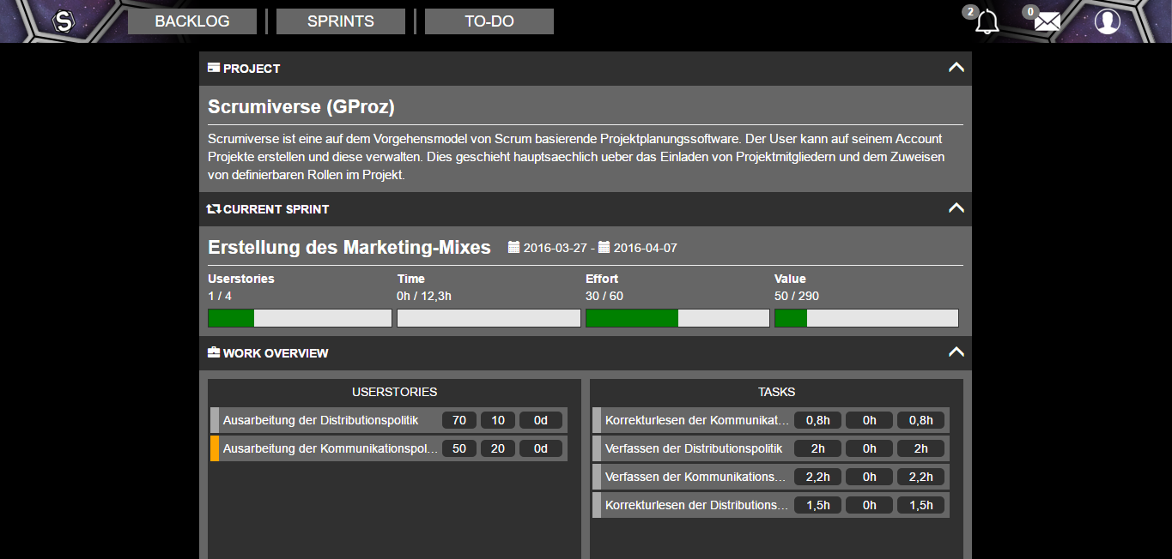
Marketingmix
Produkt
1/2
Marketingstrategie/-ziele
Marketingmix
Fazit

Slide 15





Marketingmix
Produkt
2/2
Bestehender Markt
Unser Produkt
Produktinnovation
vs.
+
=
Marketingstrategie/-ziele
Marketingmix
Fazit

Slide 16




Marketingmix
Distribution
1/2
Bei Bedarf
Marketingstrategie/-ziele
Marketingmix
Fazit

Slide 17



Marketingmix
Distribution
2/2
Kostenlose Online-Version
Enterprise-Version
mit eigenem Server
Auslieferung und Installation
Marketingstrategie/-ziele
Marketingmix
Fazit

Slide 18
Marketingmix
Preis
1/1
Anfallende Kosten | Einnahmequellen
Serverbetrieb in DE (ca. 35€/m) | Werbung auf Online-Version
Gehalt für Mitarbeiter | Kostenpflichtige Enterprise-Version
Außendienstservice | Kostenpflichtige Schulungen
Verfolgte Strategien:
Floor Pricing
Market Penetration
Marketingstrategie/-ziele
Marketingmix
Fazit

Slide 19

Marketingmix
Kommunikation
1/3
Sicherstellung der Validität der HTML-Seite
Google-AdWords-Keyword-Tools
Optimierung des Seiteninhalts
Marketingstrategie/-ziele
Marketingmix
Fazit

Slide 20





Marketingmix
Kommunikation
2/3
Marketingstrategie/-ziele
Marketingmix
Fazit

Slide 21





Marketingmix
Kommunikation
3/3
Initialversion
Lokalisation und Support
Marketingstrategie/-ziele
Marketingmix
Probleme Durchführung

Slide 22


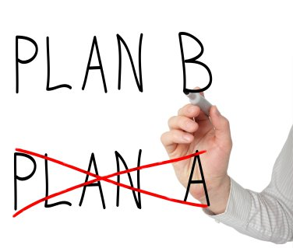
Probleme bei der Durchführung
1/1
Krankheitsfall
Zeitdruck
Planänderungen
Marketingmix
Probleme Durchführung
Fazit

Slide 23
Fazit
1/1
Interessanter Einblick ins Marketing
Nutzung des eigenen Produkts
Zeitdruck durch andere Projekte
Sehr abstrakt, da nur Konzept
Anforderungen teilweise unklar
Probleme Durchführung
Fazit

